Slide 1


Estado de avance de la formulación del Plan de Desarrollo Institucional 2027–2037
Cierre de la fase de diagnóstico institucional y preparación del direccionamiento estratégico
Oficina de Planeación

Slide 2
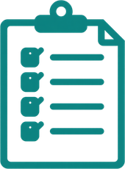




Etapas del Proceso
Agosto 2026
Octubre 2026
2025-Febrero 2026
Formulación del PDI
Diagnóstico Institucional
Construcción técnica del documento estratégico.
Análisis integral de la situación actual de la UPN.
Preparación y Alistamiento
Direccionamiento Estratégico
Validación, Adopción e Implementación
Organización inicial del equipo y recursos necesarios.
Definición de visión, misión y objetivos institucionales.
Aprobación institucional, puesta en marcha y seguimiento continuo.
Julio 2026
Septiembre 2026

Slide 3
































30 Mesas instaladas con 270 personas participantes
Más de 700 personas han participado en la formulación del plan de desarrollo institucional
Buzón institucional
132 aportes de estudiantes, docentes, egresados, administrativos
Estado del diagnóstico institucional
Análisis documental
Próximas actividades
90 registros de documentos, normas, experiencias e iniciativas relevantes
Finalizar componentes pendientes de cada eje.
Diagnóstico por eje - Análisis de 7 ejes de los equipos estrucutradores
Integrar la información transversal: Planeación, talento humano, etc.
Integración del diagnóstico institucional
(Oficina de Planeación)
Elaborar el documento institucional de diagnóstico.
Documento diagnóstico institucional (revisado y validado por equipo revisor)
Validar el diagnóstico consolidado.

Slide 4
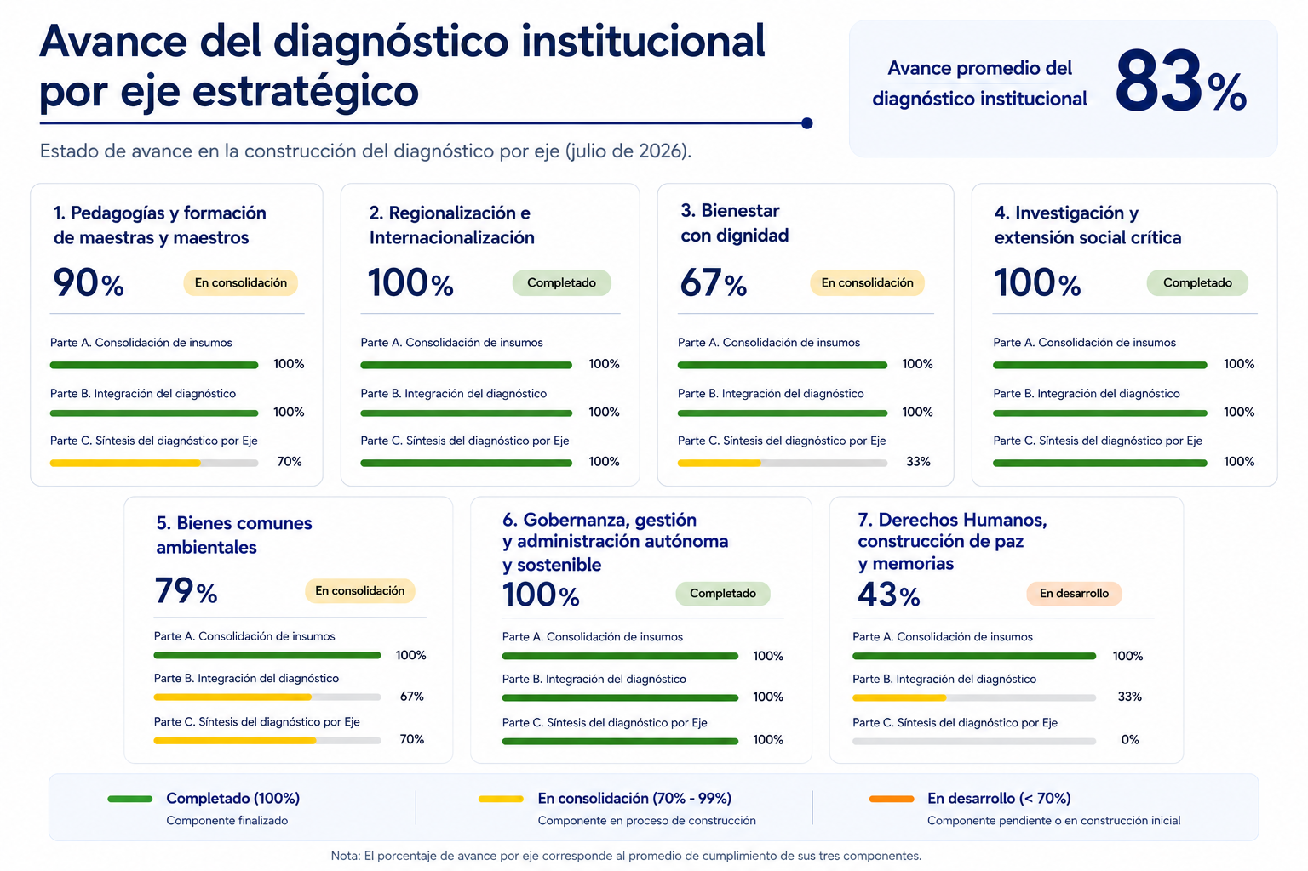

Slide 5
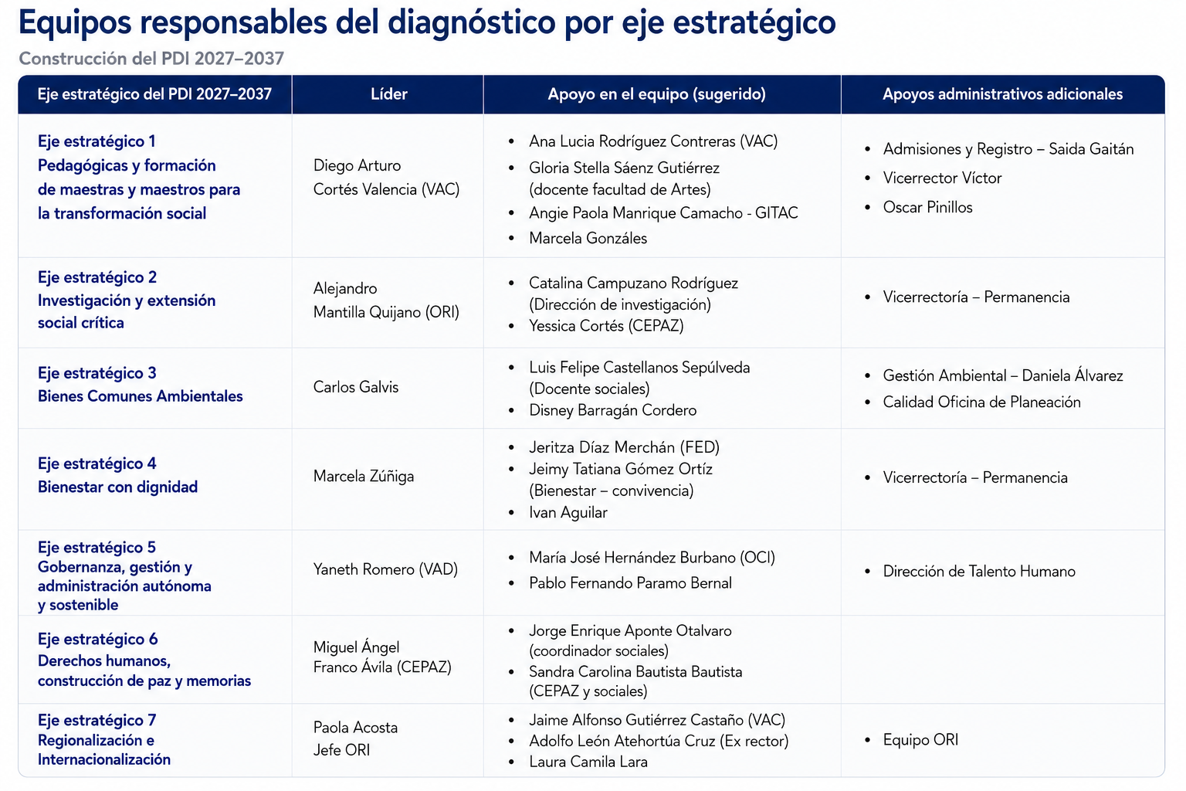
Equipo estrategico para la formulación del PDI 2027-2037
Jorge Virviescaz

Slide 6







¿Qué necesitamos para cerrar el diagnóstico?
Próximos pasos
01
Completar los componentes pendientes de cada eje.
02
Recibir los aportes de las dependencias responsables.
03
Consolidar los diagnósticos transversales institucionales (planeación, talento humano, información estadística).
El cierre oportuno del diagnóstico depende de la articulación de todas las dependencias involucradas y del compromiso colectivo con los plazos establecidos para julio.
04
Integrar técnicamente el documento institucional de diagnóstico.
Jornada de trabajo de cierre de diagnóstico e inicio del direccionamiento (última semana de julio).
05
Se necesita una dinámica más interactiva, principalmente en el momento en el que el equipo revisor tenga que revisar los insumos, se hace necesaria su oportuna retroalimentación
06
07
Se requiere que la estrategica de comunicaciones tenga continuidad y centralidad para el segundo semestre 2026

Slide 7
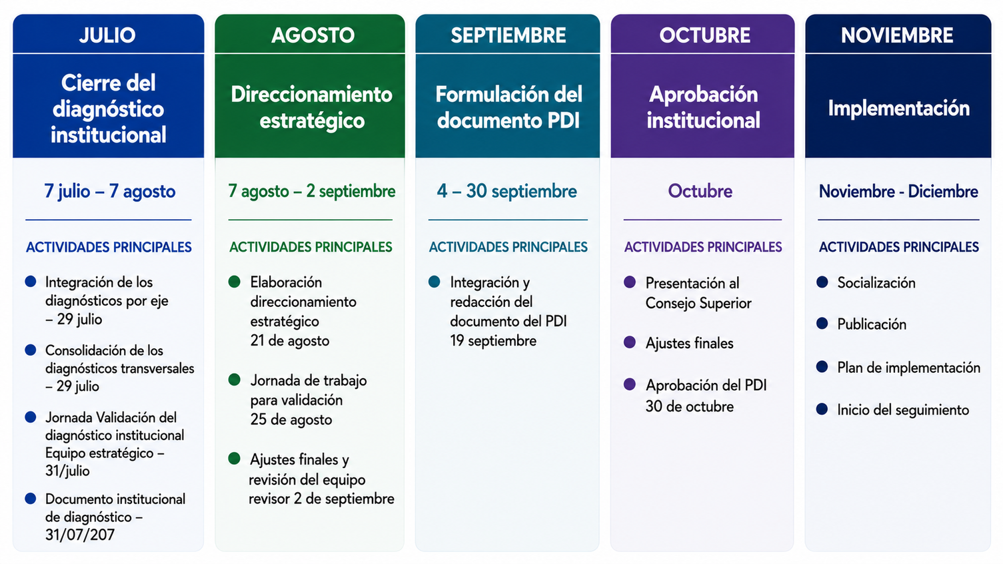
Cronograma Inmediato
La fase de diagnóstico se encuentra en su etapa final. El principal reto de las próximas semanas es integrar técnicamente los diagnósticos por eje, completar los insumos institucionales pendientes y preparar el inicio del direccionamiento estratégico durante agosto, con el propósito de presentar el PDI para aprobación del Consejo Superior en octubre.

